Slide 1



環安系碩士班
新生座談會
113學年度入學

Slide 2

目錄
01
系所概況
02
重要事項說明
03
選課說明

Slide 3

01
系所概況
江鴻龍 主任

Slide 4

人員概況
113學年度系所人數
成 員 類 別 |  | 人數 | 合計
學生 | 大 學 部 | 257 | 423
 | 碩 士 班 | 92
 | 碩士在職專班 | 68
 | 環安博士班 | 6
教學 | 教 授 | 12 | 17
 | 副 教 授 | 1
 | 助理教授 | 3
 | 助 教 | 1
行政 | 行政助理 | 2 | 4
 | 專案助理 | 2
資料更新時間：113年8月29日

Slide 5
教師專業
環境工程
綠色環境資源
  --- 環境品質管理
  --- 奈米科技環境應用
  --- 地下水污染整治
  --- 空、水、廢污染管理
  --- 廢棄物資源再生
  --- 綠色能源材料
  --- 生物科技環境應用
  投入研究的教師：
  江鴻龍、林啟文、洪肇嘉、張艮輝
  張維欽、楊茱芳、郭昭吟、萬騰州
  溫志超、陳杜甫、黃紹揚
  投入研究的教師：
  江鴻龍、林啟文、洪肇嘉、張維欽
  楊茱芳、郭昭吟、萬騰州、黃紹揚
安全衛生
災害預防
  --- 氣膠微粒
  --- 系統安全分析管理
  --- 金屬材料高溫強度
  --- 製程量化風險評估
  --- 毒化物災害防救應變
  --- 失控反應
  --- 國土資源防災與安全
  --- 火災爆炸模擬
  投入研究的教師：
  徐啟銘、張艮輝、劉淑惠、錢葉忠
  易逸波、游逸駿、陳杜甫
  投入研究的教師：
  徐啟銘、洪肇嘉、溫志超、劉淑惠
  易逸波、游逸駿、黃紹揚

Slide 6
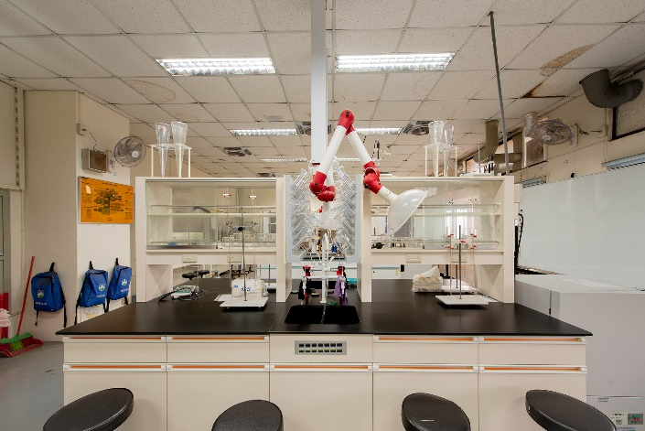
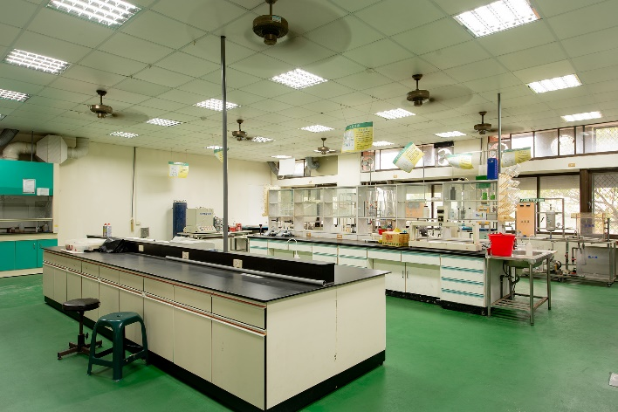
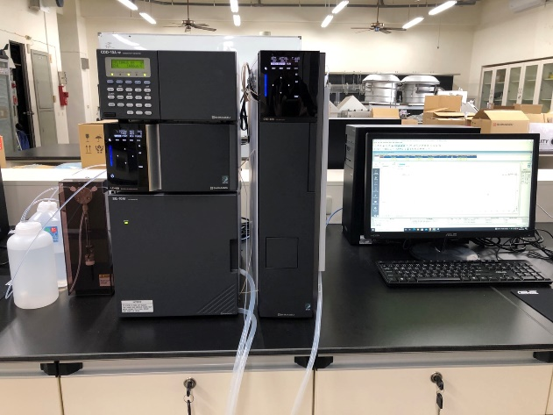
設備及空間
教學實驗室
  ⬇ 環化與環微實驗室、環工單元操作實驗室、作測與工安實驗室
  ⬇ 實驗設備足供學生發展專業技能
環化與環微實驗室
環工單元操作實驗室
作測與工安實驗室

Slide 7
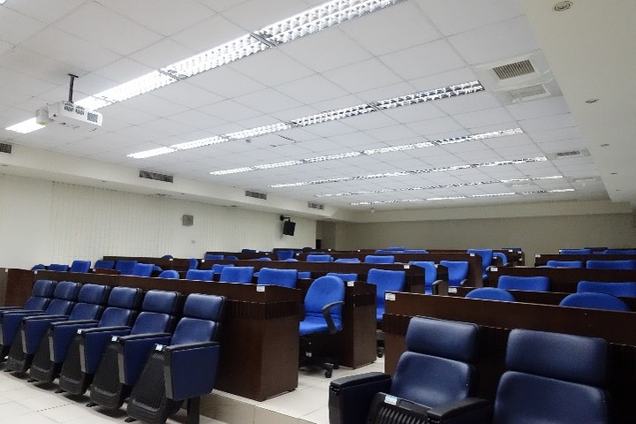
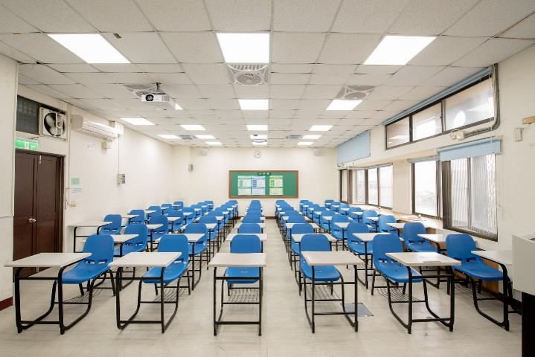
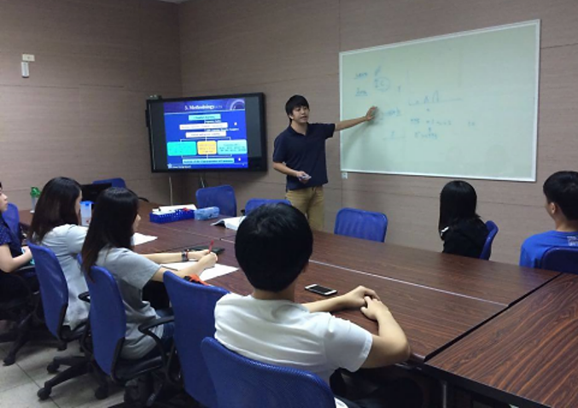
設備及空間
E化教學教室
  ⬇ 演講廳（85人）、5間一般教室（40-80人）、2間討論室（10-20人）
  ⬇ 足供不同類型之討論與教學
演講廳/階梯教室
一般教學教室
團體討論室

Slide 8
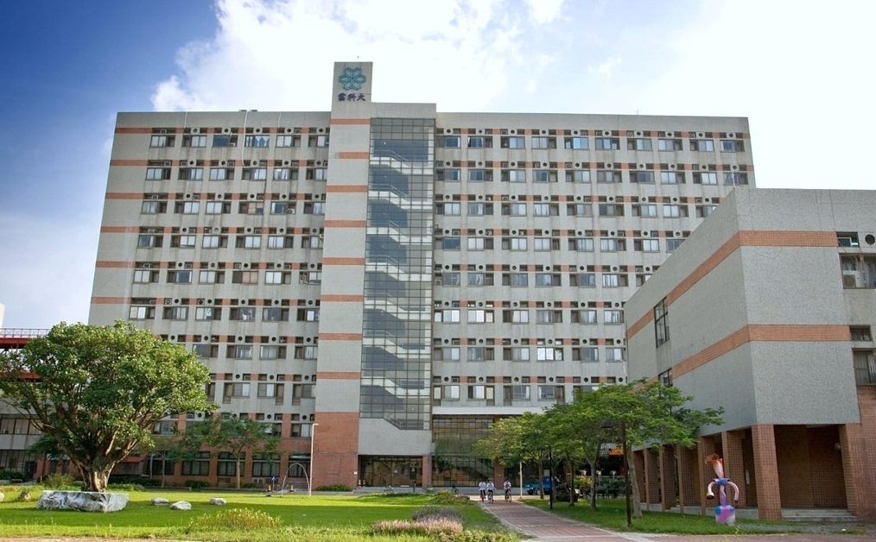
設備及空間
支援學習之設備與空間規劃
環安系
電子系
全系館4,323m²
(1,308坪)
1. 每位教師擁有單獨研究室與實驗室
2. 面積2487.3m²
3. 每位教師平均可使用176.69m² (53.4坪)

Slide 9

獎助學金之提供
經濟弱勢家庭的同學，學校設置清寒獎助學金協助清寒同學完成學業
提供優秀學生獎助學金給予鼓勵
獎學金名稱 | 補助對象 | 人數 | 獎學金(元) | 補助單位
清寒獎助學金 | 經濟弱勢家庭 | - | 6,000-30,000 | 學校(國內相關企業及系友之捐款)
學行優良獎 | 優秀學生(大學部) | 班級前3名 /每學期 | 3,000-7,000 | 中欣工程行
中欣行獎學金 | 優秀學生 | 6 /每學期 | 5,000 | 山林水環境工程股份有限公司
山林水環境工程(股)公司獎學金 | 優秀學生 | 6 /每學期 | 5,000 | 財團法人台灣產業服務基金會
財團法人台灣產業服務基金會 優秀學生獎學金 | 優秀學生(碩二) | 1/每學年 | 30,000 | 財團法人中興工程顧問社
中華民國環境工程學會 優秀環境工程學生獎學金 | 優秀學生 | 1/每學年 | 20,000 | 中華民國環境工程學會
環安之光 | 德、體、群、美之學生 | 6 | 5,000 | 系友會捐款
提供學生獎助學金近五年已逾 700萬元，鼓勵優秀學生安心就讀。
研究生/大學部積極參與專案計畫並獲助學金，逾60%學生擔任兼任研究助理。
111學年度起，由系友會成立環安之光獎學金，鼓勵系上學弟妹除成績表現外之優良事蹟皆可進行申請，目前已募款餘100萬元

Slide 10
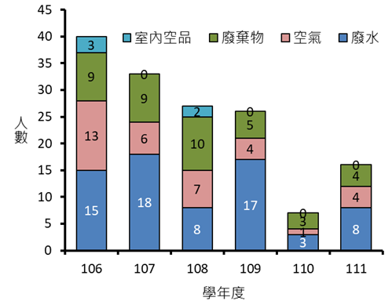
環境證照訓練班
擁有專業證照班：空污、廢水、廢棄物
本系近三年提供獎勵補助已逾120萬元
研究生平均考取1張專業證照
類別 | 校補助 | 系補助
甲級 | 5,500 | 4,000
甲級環工 | 5,500 | 3,000
乙級 | 1,500 | 2,000
*甲級空氣污染專責人員訓練班預計113年11月2日開班，有意願參與可上國環院網站簡章與報名

Slide 11

02
重要事項說明
賴仕年 助理

Slide 12



系辦成員
莊桂芳 助教
賴仕年 助理
碩士班、在職專班
學務
獎學金
課務
教學實驗室
黃珮娸 助理
趙玉雲 助理
12
總務/庶務
學校各經費編列‧控管‧核銷
實驗室安全衛生
作業環境監測
實驗室毒化物申報作業
大學部、博士班
系友相關事務

Slide 13
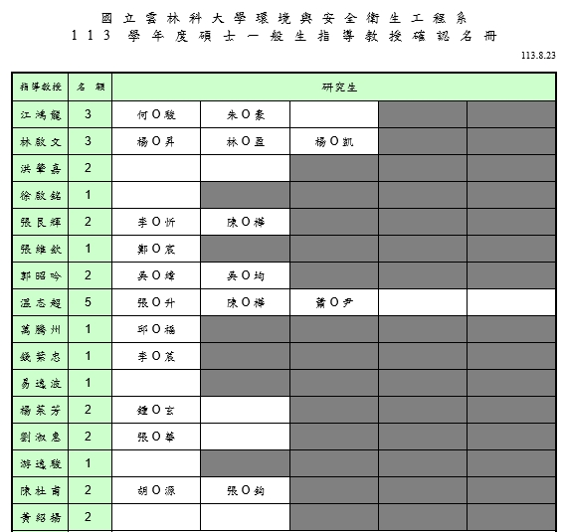
指導教授
指導教授順序表/確認指導教授
本表應於開學前擲回系辦，最遲於10月9日(三)前前繳交。
學生自行找系上老師面談，選定研究領域。
最新指導教師確認名冊、教授可指導人數公告於系網。(隨時更新)

Slide 14

學位考試(1/5)
修習「學術倫理教育」課程
⬇ 依本校「申請學位考試暨畢業離校作業要點」：
  碩、博士班研究生，須透過教育部臺灣學術倫理教育資源中心修習「學術倫理教育」課程，以入學第一學年結束前修畢為原則，未通過者，不得申請校學位考試。
⬇ 入學當學期「開學的第1天」113年9月9日，中午12點後開放登錄「臺灣學術倫理教育資源中心」務必使用入學後之學號(為帳號)註冊
  帳號：學號 【範例帳號：M11312345】學號英文為大寫
  預設密碼：學號後五碼 【範例密碼：12345】
※學術倫理教育課程網站登入步驟，請參閱網頁說明：

Slide 15
系口試各類表單請至系網下載
學位考試(2/5)
系口試申請&舉行
⬇ 碩士生學位論文初稿完成者，得申請系碩士學位考試
應繳文件 | 辦理申請期限 | 說明
辦理申請時繳交： 系學位考試申請審核表 碩士論文全文初稿 (封面老師簽名) 論文原創性比對報告 (10%以下，只需繳交有％數那頁，需老師簽名) 系口試後繳交： 環安系學位考試委員意見表 環安系學位考試委員複評表 ※備註： 舉行系口試需有 3 位口委 （指導教授 2 位以上時應有 4 位口委） 口委複評通過就可申請校碩士學位考試 | 第 1 學期： 每年10/01~10/31 第 2 學期： 每年03/01~03/31 備註：延修生開學即可提前申請系口試 | 舉行系口試 第 1 學期：每年 11/30 前 第 2 學期：每年 04/30 前 系口試口委複評 第 1 學期：每年 12/09 前 第 2 學期：每年 05/09 前
實際依系辦每學期公告時程為準！

Slide 16
學位考試(3/5)
抵免系口試（碩士在職生不適用）
符合下列條件者須另檢附稿、文章或報告經學術委員會審核通過者可免除本系所考試：
  (一)撰文經國際學術期刊或國際學術研討會投稿接受者
  (二)撰文經國內學術期刊或國內學術研討會投稿接受者
所提撰文須與碩士論文相關、須於研究所碩士班在學期間與指導教授共同發表，且為第一或第二作者（指導教授不計；每篇限一名研究生申請）。

Slide 17
學位考試(4/5)
抵免系口試（碩士在職生不適用）
應繳文件 | 辦理申請期限 | 說明
系學位考試申請審核表 已發表文章(投研討會)之相關資料：論文集封面、目錄／議程表、全文、已發表文章與論文關係自述 (封面老師簽名) 【請注意】投稿內容須與碩士論文相關，並於碩班在學期間發表，且為第一或第二作者（指導教授不計；每篇限一名研究生申請） | 第 1 學期： 每年10/01~10/31 第 2 學期： 每年03/01~03/31 備註：延修生開學即可提前申請系口試(抵免) | 通過抵免就可申請校口試；未通過須舉行系口試。
實際依系辦每學期公告時程為準！

Slide 18
學位考試(5/5)
校學位考試
校學位考試須於學位考試前一個月提出
應繳文件 | 辦理申請期限 | 說明
1. 校碩士學位考試申請書(單一系統列印) 2. 校學位考試申請審核表(教務處下載) 3. 校碩士學位考試申請檢核表(系網下載) 4. 碩士論文全文 (封面老師簽名) 5. 論文原創性比對報告 (10%以下，只需繳 交有％數那頁，需老師簽名) 6. 校外人士金融機構劃帳申請表自送出納組 (口委曾來過已登錄帳戶者免交) | 第 1 學期： 開學日起~12/15 第 2 學期： 開學日起~05/15 備註：延修生開學即可提前申請系口試 | 校口試舉行期限 第 1 學期： 開學日起~ 01/31 第 2 學期： 開學日起~ 07/31
實際依學校學年行事曆為準！
已申請學位考試之研究生，如無法於該學期內完成學位考試，應於學校規定學位考試成績送達結束日之前撤銷該學期學位考試之申請，逾期未撤銷亦未舉行考試者，以一次以不及格論。

Slide 19
英語能力
英文畢業門檻
⬇ 碩士班：新多益分數550分/全民英檢中級以上
入學前英檢成績已達標準者，即可使用其成績提報。
入學前的英檢成績不達學校畢業門檻標準者，入學後一定要再考一次英檢，才可提報英檢成績。
請至單一入口服務網線上提報，並將成績單(證書)正本送系辦查驗後，始可完成提報。
請勿上傳全民英檢初級之成績單或證書，因其無法看出全民英檢中級是否通過英語畢業門檻，故無法使用。
可選擇第二外語取代英語做為畢業門檻，需達CEFR B1以上程度。

Slide 20


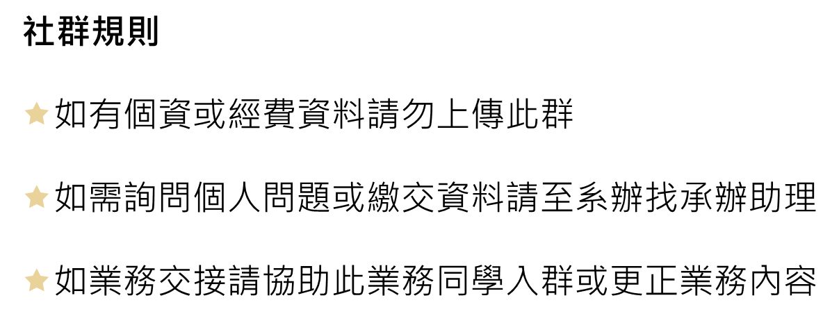
Line 群組
Line 社群
雲科環安系公告社群
負責實驗室業務窗口請加入
即時接收系辦重要事項公告並轉知實驗室人員
(一般生加入)
113雲科環安碩士LINE群組：

Slide 21



系辦提醒
希望學生配合事項
⬇ 留意每項作業時程，以免影響個人權益
提早跑相關行政流程，切勿於最後一天才開始找老師跑！
⬇ 學校信箱以及Line班群請隨時保持暢通，以免漏接重要訊息
許多訊息都會通過信箱傳遞，請養成定期收信的習慣！
⬇ 將系辦人信箱加入白名單，以免重要信件被隔離阻擋

Slide 22
03
選課說明
莊桂芳助教

Slide 23


莊桂芳助教
一、負責業務
課務
協助課程相關業務 (含授課鐘點清冊彙整、選課、開排課)
協助實習、學分班相關業務
協助課程核心能力建置、施測、彙整、與統計
協助教學助理分配及成果報告收集與彙整
師資暨人事業務
含教師聘任、升等、調查、借調、評鑑等相關事務
系所人事聘任等相關事務

Slide 24



莊桂芳助教
一、負責業務
教學實驗室財物管理及協助運作
協助環工單元操作實習、作業環境測定實習、環境化學分析實驗等課程教學事務
協助實驗室、藥品室管理
協助儀器設備採購、更換及維修、耗材採購
工程認證業務
含持續改進報告、自評報告書及評鑑資料收集與彙整
學系各項辦法、程序之訂定及維護

Slide 25
莊桂芳助教
二、畢業規定
⬇ 碩士班：最低畢業總學分36學分
必修 10 學分（碩士論文須經口試通過）
專業核心 15 學分
  須至少選修 4 科專業核心 (必) 選修課程及 1科專業核心 (必) 選修實驗課程，
  本領域選修 2 科以上 (含)，另一領域選修 1 科以上(含) ，選修前須經指導教授同意或指定，學期成績須及格。
專業選修 11 學分
※以上符合則授予工學碩士（M.S.）學位

Slide 26
莊桂芳助教
二、畢業規定
⬇ 碩士在職專班：最低畢業總學分36學分
必修 9 學分（碩士論文須經口試通過）
本系碩士在職專班學生須至少選修4科專業核心（必）選修課程，其中，科技領域至少選修2科、管理領域至少選修2科，且選修前須經指導教授同意或指定，學期成績須及格。
專業選修 15 學分
※以上符合則授予工學碩士（M.S.）學位

Slide 27
莊桂芳助教
二、畢業規定
碩士班/碩士在職專班新生以同等學力或非相關科系報考且錄取入學者先修科目：
畢業科系非本系相關科系：
      為理、工、農、醫、公衛、管理等領域者，需補修必修3學分；核心選修3學分，共6學分。
      非理、工、農、醫、公衛、管理等領域者，需補修必修6學分；核心選修6學分，共12學分。
以專科學歷錄取者，需補修必修6學分；核心選修6學分，共12學分。
以大學同等學力錄取者：
      大學科系為本系相關科系者，需補修未修習合格之必修學分，惟需補修學分超過6學分者，最多修習6學分。
      大學科系非本系相關科系：
    為理、工、農、醫、公衛、管理等領域者，需補修必修3學分；核心選修3學分，共6學分。
    非理、工、農、醫、公衛、管理等領域者，需補修必修6學分；核心選修6學分，共12學分。
  選課需經指導教授同意，學期成績須及格。
  以上補修課程皆以大學部學分費標準計算之，唯不列入畢業學分。
  非相關科系由學術委員會審議，提報系務會議核備。
  註：非相關科系屬管理領域者須補修6學分之條款僅適用於在職班，一般生之專長為管理領域者，則須補修12學分。

Slide 28
莊桂芳助教
三、課程組成(1/2)
碩博班核心課程
碩士班36學分
環境工程領域
物化處理
碩士班選課原則：
碩士生須至少選修 4 科專業核心 (必) 選修課程及1科專業核心 (必) 選修實驗課程 (選修前須經指導教授同意或指定)
本領域選修 2 科以上 (含)，另一領域選修 1 科以上 (含)，學期成績須及格
生物處理
空氣物染控制理論
應用工程數學
綠色工程材料
安全衛生領域
工程熱力學
氣膠學
統計分析
應用數值分析
實驗
課
水質分析
空氣污染物採樣分析
防災與安全實驗

Slide 29
莊桂芳助教
三、課程組成(2/2)
碩在班核心課程
碩士在職專班36學分
科技領域
氣膠學
物化處理
碩士在職專班選課原則：
本系在職班須至少選修四科專業核心 (必) 選修課程 (選修前須經指導教授同意或指定)
科技領域選修 2 科以上 (含)，管理領域選修 2 科以上 (含)，學期成績須及格
工業安全科技
生物處理
綠色工程材料
空氣污染控制理論
管理領域
國際標準與認證制度
調查與研究分析方法
環安衛規劃與管理
統計分析
系統最佳化與決策分析

Slide 30
莊桂芳助教
四、選課 (1/5)
113.09.02(一)~113.09.03(二) 新生(含新交換生)及轉復學生第 1 次預選
113.09.05(四)~113.09.06(五) 全校學生第 2 次預選
113.09.16(一)~113.09.20(五) 全校學生加退選
113.10.28(一)~113.11.01(五) 期中考前退選
選課時間
(實際依本校教務處公告日期)
113年9月6日(五)前填具修課明細表，經指導教授簽核後，送系辦呈系所主管簽核備查。
113年9月23日(一)前列印學生選課結果清單，經指導教授簽核後，送系辦彙整呈系所主管簽核備查。

Slide 31
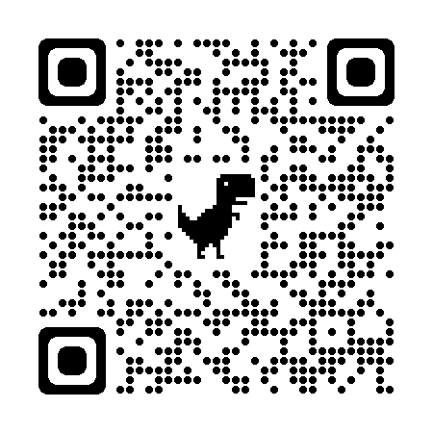
莊桂芳助教
四、選課 (2/5)
選課連結： http://webapp.yuntech.edu.tw/AAXCCS/
輸入帳號（學號）、密碼（查詢密碼）
網路選課
⬇ 碩士班選課人數達 6人以上方開課
⬇ 碩士在職專班選課人數達 8人 以上方開課

Slide 32
莊桂芳助教
四、選課 (3/5)
碩士班/碩士在職專班學生修課限制（含教育學程、補修大學部學分數；不含專技英文、軍訓、國文）：每學期最高 16/13 學分。
  惟碩士在職專班需補修大學部學分者每學期最高16學分
  成績優秀者其前學期名次在該班學生數前 5% 以內、學業平均成績各在 80 分以上且各科皆及格，可檢附成績單向系辦提超修申請，至多一科 2～3 學分，須經指導教授、課程委員會及系主任同意提系所務會議確認。

Slide 33
莊桂芳助教
四、選課 (4/5)
碩士在職專班學生因特殊需求得修習日間部課程，其選課學分數3學分或以不超過該學期修習總學分數三分之一 (2年級以上(含)補修大學部學分不受此限)，並以不超過該畢業學分數三分之ㄧ為限，學分費依在職專班收費標準辦理。
碩士班學生英文成績未達合格標準TOEIC550分 (含同等程度)者，須於2年內補修專技英文閱讀。
碩士班/碩士在職專班承認外所12/6學分，選修前須經指導教授同意或指定；跨組修課視同外所修課。
修業年限：碩士班/碩士在職專班修業年限以四/五年為限。
上課時間：
碩士班以週一至週五日間上課為原則
碩士在職專班以夜間、週六、週日上課為原則。

Slide 34
莊桂芳助教
四、選課 (5/5)
本校預選時「有人數限制課程」採批次作業，批次優先順序：
  開課班級＞本系本學制高年級＞本系本學制低年級＞本系所高年級＞本系所低年級＞外系
本系各學制選修課程修課人數限制如下：
    (1) 大學部：核心選修人數上限為40人，一般選修為30人
    (2) 研究所：核心選修人數上限為32人，一般選修為30人
因網路選課名額已滿而需補選者(學生特殊因素選課如下)，經申請核可得補選：
    (1) 本系大學部應屆畢業生或重修生修習核心課程
    (2) 本系研究所新生非相關科系補修大學部課程
    (3) 工程博士班丁組、本系博士班修習本系研究所核心課程
    (4) 本系研究所學生因專業證照、國家考試資格之需求修習大學部課程
    (5) 外校已甄試進入本系碩士班之學生，而修習本系研究所核心課程
    (6) 在選課階段後方才入學之交換生，而修習本系所核心課程
    (7) 本系大學部大三生於下學期修習大二下學期核心課程
    (8) 本系轉學生新進第一學期修習大學部核心課程
    (9) 本系研究所新生因疫情、居家檢疫，在選課階段後方才入學修習研究所核心課程
    (10) 外加選修名額4名予本院他系大學部應屆畢業生、延畢生修習本系核心課程

Slide 35
莊桂芳助教
五、抵免申請
  辦理期間：113年09月09日(一)至113年09月16日(一)，逾期不受理。
  （實際依本校教務處公告日期為準）
  辦理條件：
    碩士班曾修本系碩士班學分者。
    碩士在職專班曾修本系碩士學分班者。
  辦理方式：「單一入口網站－教務資訊系統」提出抵免申請。
  抵免僅能申請乙次，為利於同學修課規劃，建議務必在本學期提出申請，唯最多抵免6學分 (預研生及甄試生不受6學分限制)。
  操作步驟：
      單一入口網站－ 教務資訊系統
      →輸入個人帳號、密碼
      →我的申請
      →抵免申請
      →輸入欲抵免科目等相關資料
      →（確認無誤後）按確定提交、列印
      將申請表（含成績單或學分證書(正、影本) ）經本系任課教師、系所主管簽核後送交註冊組辦理。

Slide 36




莊桂芳助教
六、希望學生配合事項
⬇ 課程核心能力關聯表 → 非教師課程教學滿意度
⬇ 進入教學實驗室上課 →  要穿著實驗衣、戴護目鏡
❖ 女生要束髮
⬥ 嚴禁飲食、喝水、嬉戲

Slide 37
莊桂芳助教
七、Q&A
國家技師考試
  考試資格
  工業安全技師 → 1. 以系名認定資格
  2. 以學分認定資格(6學科18學分以上)
    必修：工程力學(二上)、工業衛生(二下)、機率與統計(三上) 、熱力學(三上) 、工業安全(三下)
    核心：工業安全管理(二上) 、人因工程(三上)、風險評估(三下)、統計分析(碩一下)
    選修：機械製造(三下)、職業安全衛生法規(三下)、工程材料(四下)

Slide 38
莊桂芳助教
七、Q&A
國家技師考試
  考試資格
  工礦衛生技師 → 1. 以系名認定資格
  2. 以學分認定資格(每領域至少一學科， 6學科18學分以上)
    危害辨識領域相關課程：工業衛生(二下)、勞動生理學(二下)、工業毒理學(三下) 、工業安全(三下)、噪音與振動(四上)
    暴露評估領域相關課程：作業環境測定(二下)、風險評估(三下)、人因工程(三上)、 輻射安全(四上) 、氣膠學(碩一上)
    控制工程領域相關課程：噪音與振動(四上)、作業環境控制工程(四上)、工業通風(四下)
    職業衛生管理領域相關課程：工業安全管理(二上)、衛生管理實務(三上) 、工業安全(三下)、職業安全衛生法規(三下)

Slide 39
莊桂芳助教
七、Q&A
國家技師考試
  考試資格
  環境工程技師 → 以學分認定資格 (7學科20學分以上，每一領
  域至少一學科，其中須包括空氣污染、污水工程、固體廢棄物等學科或環境工程一科修滿六學分以上)
    環境管理領域相關課程：環境工程、環境規劃管理
    環境科學領域相關課程：環境工程化學
    水及廢污水工程領域相關課程：環境工程單元操作、污水工程、給水工程
    水及廢污水設計領域相關課程：流體力學
    空氣及噪音工程領域相關課程：空氣污染概論
    廢棄物工程領域課程：固體廢棄物
    環境檢驗及實驗領域相關課程：環境化學實驗、環境工程單元操作實驗

Slide 40
莊桂芳助教
七、Q&A
國家技師考試
工業安全技師 | 工礦衛生技師 | 環境工程技師
勞工安全衛生法規 風險危害評估 工業安全工程 工業安全管理(包括應用統計) 工業衛生概論 人因工程 | 工業安全衛生法規 工業安全概論 工業衛生 衛生管理實務 作業環境控制工程 作業環境測定 | 流體力學與水文學 環境化學與環境微生物學 給水及污水工程 廢棄物工程 空氣污染與噪音工程 環境規劃與管理

Slide 41

歡迎加入
雲科環安系

